Slide 1
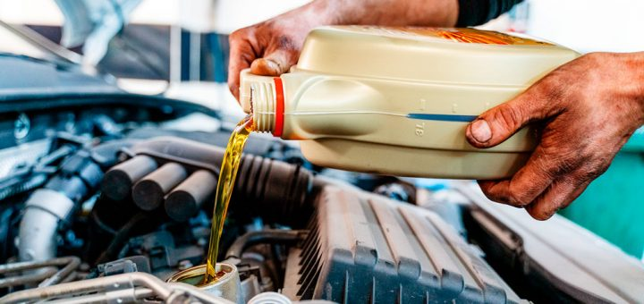
Plan mantenimiento automotriz
Integrantes: Héctor Castillo.
Cesar Pérez.
Bryan Pérez.
Denis Erices.
Docente: Lissette Salamanca.
Asignatura: Funciones y geometría.
Carrera: Ingeniería en mecánica automotriz y electromovilidad.
Fecha: 17-11-2023.

Slide 2
Definición proyecto:
Primero que todo debemos enfocarnos en el objetivo que queremos abordar, que seria la disminución de los costos de mantención, repuestos y mano de abra para la empresa.
Indagaremos y solucionaremos la problemática que se presenta en la empresa, ya que esta presentando elevados costos de mantención al no realizar a tiempo estas mantenciones a los vehículos, además de un estancamiento de producción al no poder continuar con sus labores, todo esto por no realizar una sencilla mantención preventiva cada cierto kilometraje, así la empresa gastaría menos dinero en esas mantenciones. Que al no realizar estas mantenciones periódicamente, saldrá mas elevado el costo en base a diagnostico, repuestos, reparación y mano de abra.

Slide 3
Tema de investigación, nociones matemáticas y problemática a abordar:
Investigaremos respecto a una empresa en especifico, para que realicen mantenciones a tiempo a sus vehículos, para reducir costos de reparación y mano de obra. Analizaremos los gastos que tienen periódicamente, además comparándolo con mantenimientos preventivos que se pueden hacer cada cierto tiempo, comparando valores de pago (cual conviene mas).
En los términos de la noción matemática que utilizaremos nos referiremos a porcentajes, cálculos matemáticos, estadísticas y gráficos.
La problemática a abordar serian los elevados costos de mantención al no efectuar a tiempo mantenciones a sus vehículos, además de un estancamiento de producción al no poder continuar con sus tareas.

Slide 4
Objetivos y preguntas de investigación:
El objetivo a lograr es la importancia que tiene la finalidad del mantenimiento preventivo, que es “encontrar y corregir” los problemas menores antes de que estos provoquen fallas a gran escala. El mantenimiento preventivo comprende una lista completa de actividades, todas ellas realizadas por usuarios, operadores, y personal mecánico.
Preguntas de indagación:
¿Cuáles serian los costos de no hacer un mantenimiento a tiempo?
¿Cuánto dinero se ahorraría en hacer la mantención preventiva a tiempo?
¿Cuánto aumentaría la utilidad de la empresa?
¿Cuánta perdida de dinero hay en mantenciones correctivas que se pueden haber realizado antes de la falla?

Slide 5
Temas iniciales involucrados:
Para esto debemos diferenciar el mantenimiento preventivo del correctivo, el mantenimiento correctivo resuelve los problemas, mientras que el preventivo trata de evitarlos. Así, el mantenimiento correctivo se lleva a cabo cuando se produce una avería en una máquina o equipo. El mantenimiento preventivo, en cambio busca mediante comprobaciones y tareas rutinarias, verificar que un activo funciona correctamente e identificar cualquier fallo en su funcionamiento antes de que se produzca una avería. Todo esto para que la empresa no involucre mayores gastos en un mantenimiento correctivo. Como ejemplo de un plan preventivo seria el cambio de aceite motor, filtros del vehículos (aceite, aire, polen), pastilla de freno, alineamiento, revisión de nivel de líquidos, limpieza y mantención de inyectores y prueba de ruta.

Slide 6

Cronograma y materiales a utilizar:
Materiales a utilizar: Facturas de los repuestos y de mantenimiento que se le hayan echo a los vehículos anteriormente.
Crear un plan de mantenimiento para cada vehículo a un determinado kilometraje. Coordinar las tareas de mantenimiento preventivo en el momento que sea mejor para el flujo de producción.

